Slide 1

ФЕДЕРАЛЬНОЕ АГЕНТСТВО ЖЕЛЕЗНОДОРОЖНОГО ТРАНСПОРТА
Федеральное государственное бюджетное образовательное учреждение высшего образования
«Петербургский государственный университет путей сообщения
Императора Александра I»
(ФГБОУ ВО ПГУПС)
ИНСТИТУТ НЕПРЕРЫВНОГО ОБРАЗОВАНИЯ
Перспективные подходы к эксплуатации высокоскоростного поезда «Сапсан» на новой высокоскоростной железнодорожной магистрали
Санкт-Петербург 2025
Обучающийся | Генрих Ю.Г., ПП ОПУ-23
Руководитель ВКР | к.т.н., доцент Сергеева Т.Г.

Slide 2

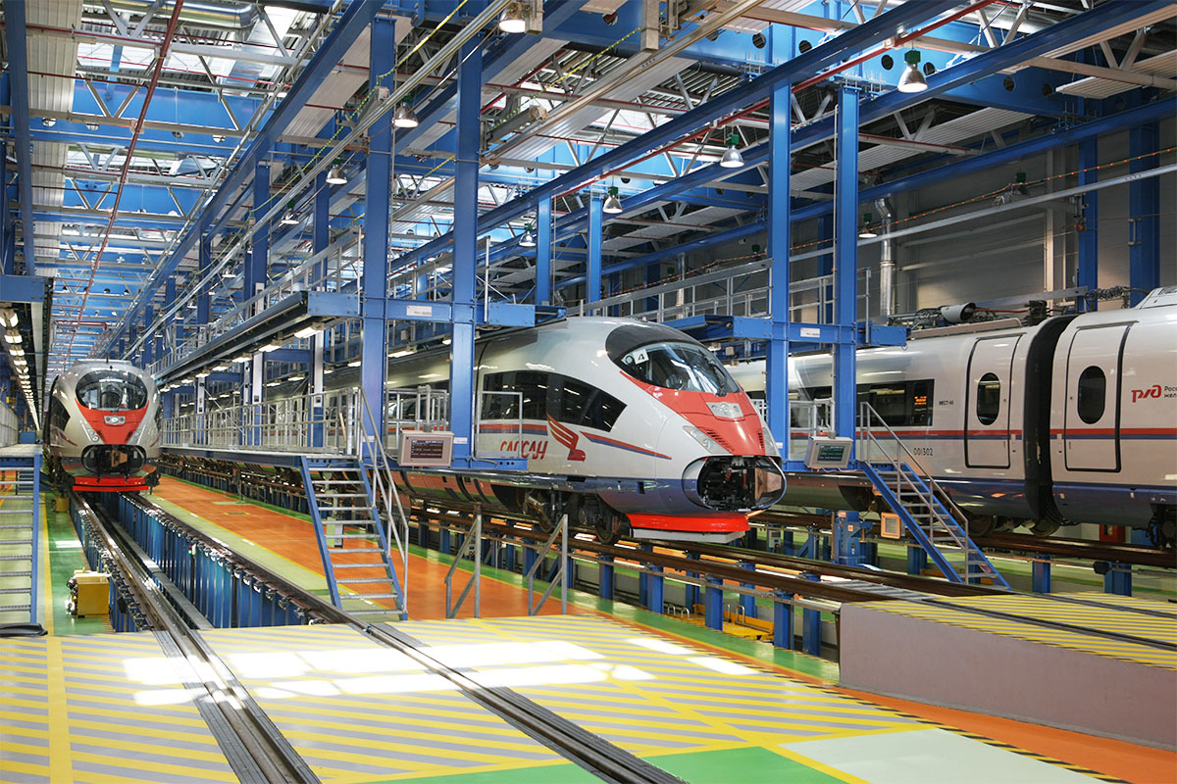
Цель дипломного проекта
Целью данной выпускной квалификационной работы является разработка и обоснование перспективных подходов к эксплуатации высокоскоростного поезда «Сапсан» на новой высокоскоростной железнодорожной магистрали (ВСМ), с учётом современных технических, организационных и экономических требований.

Slide 3
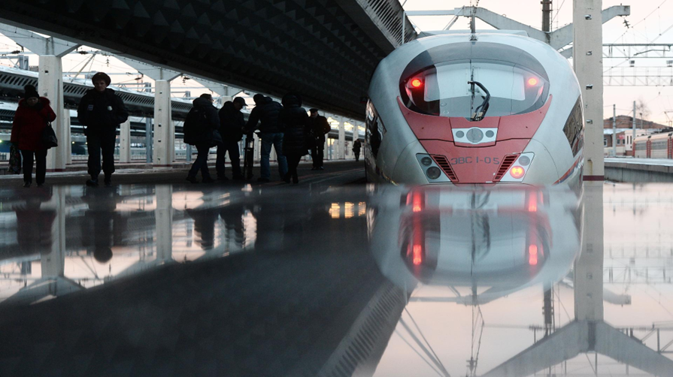
Общие сведения о поезде "Сапсан"
Поезд «Сапсан» — это российская модификация немецкого электропоезда Siemens Velaro RUS.
Основные характеристики:
Скорость — до 250 км/ч (на перспективной ВСМ — до 300 км/ч);
Электроснабжение — 25 кВ, 50 Гц;
Вместимость — 604 пассажира;
Используется двухсистемный тяговый привод.

Slide 4
Исходный график движения поездов

